Slide 1
FPROG Wordcount
Elena Steigberger & Helene Harrer

Slide 2
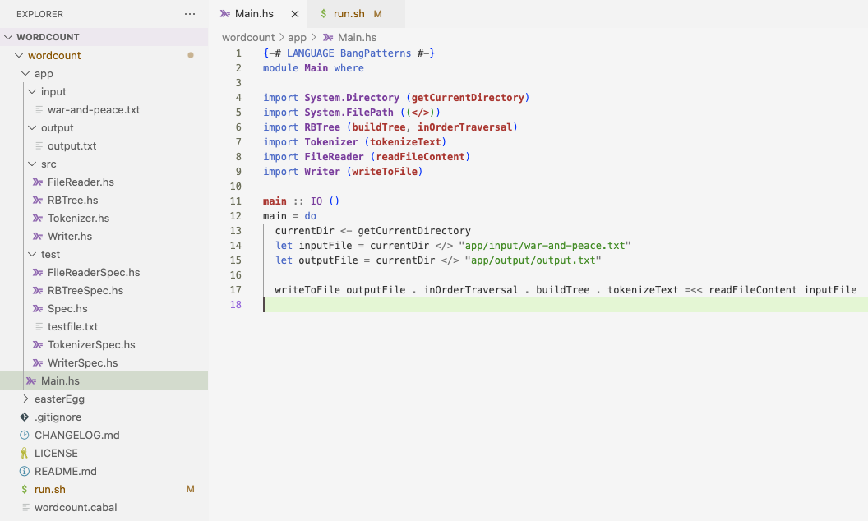
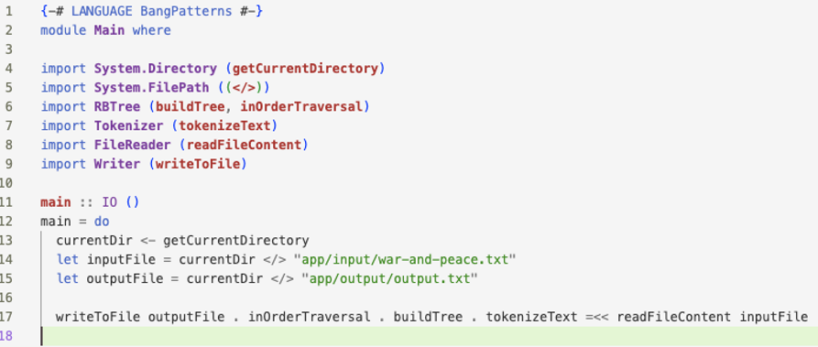
File Structure & Main

Slide 3
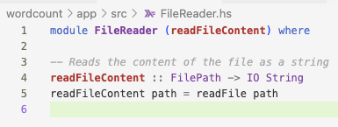

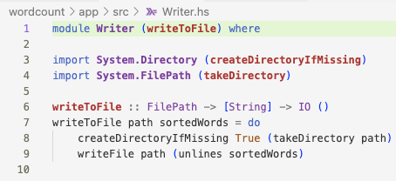
File Ein- und Ausgabe

Slide 4
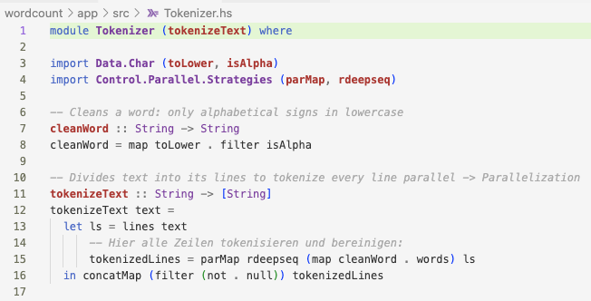
Parallele Tokenisierung

Slide 5
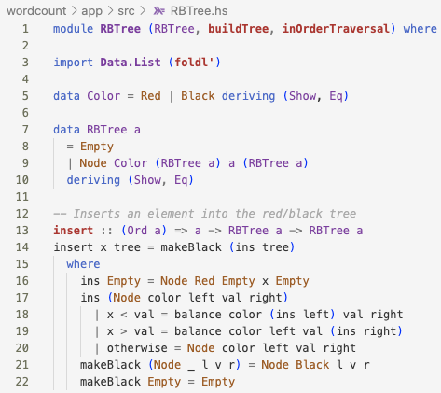
Red-Black-Tree

Slide 6
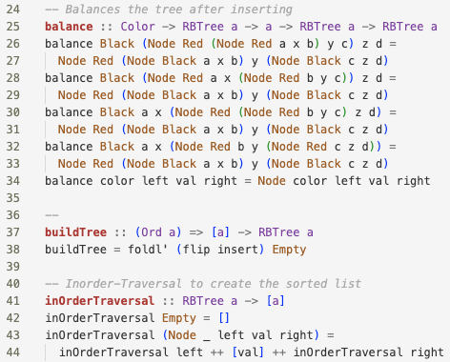

Red-Black-Tree

Slide 7



Testing

